Slide 1


GABARITO COMENTADO
DA PROVA
OBA 2012 - NÍVEL 1

Slide 2
Questão 1) (1 ponto) (0,25 cada acerto) Escreva CERTO ou ERRADO na frente de cada frase abaixo.
ERRADO
_ _ _ _ _ _ | Ao meio-dia, ou perto do meio-dia, um poste nunca tem sombra.
_ _ _ _ _ _ | Os dias e noites ocorrem porque a Terra gira sobre o seu eixo de rotação.
_ _ _ _ _ _ | Os dias e noites ocorrem porque o Sol gira ao redor da Terra.
_ _ _ _ _ _ | Nunca vemos a Lua durante o dia.
CERTO
ERRADO
ERRADO

Slide 3
Questão 2) (1 ponto) (0,25 cada acerto) Escreva CERTO ou ERRADO na frente de cada frase abaixo.
ERRADO
_ _ _ _ _ _ _ | A Lua tem 4 fases e cada fase dura 7 dias.
_ _ _ _ _ _ _ | Nunca vemos a Lua Cheia durante o dia.
_ _ _ _ _ _ _ | O Sol é uma estrela.
_ _ _ _ _ _ _ | Estrelas têm pontas.
CERTO
CERTO
ERRADO

Slide 4

Questão 3) (1 ponto) Na bandeira brasileira temos estrelas de várias constelações.
Pergunta 3a) (0,5 ponto) A seguir está uma parte do Hino Nacional do Brasil. Sublinhe a palavra que se refere a uma constelação.
Brasil, um sonho intenso, um raio vívido,
De amor e de esperança à terra desce,
Se em teu formoso céu, risonho e límpido,
A imagem do Cruzeiro resplandece.
Pergunta 3b) (0,5 ponto) Na figura ao lado temos a parte central da bandeira brasileira. Faça um retângulo envolvendo as estrelas da constelação citada no Hino Nacional.

Slide 5
Questão 4) (1 ponto) (0,25 cada acerto) Escreva o nome do planeta que se ajusta à descrição.
MERCÚRIO
_ _ _ _ _ _ _ _ _ | O mais próximo do Sol. É o segundo mais quente. Cheio de crateras.
_ _ _ _ _ _ _ _ _ | Normalmente é o mais brilhante. Quase do mesmo volume da Terra. Quentíssimo.
_ _ _ _ _ _ _ _ _ | O maior de todos. Tem mais luas que todos. Tem uma mancha vermelha gigante.
_ _ _ _ _ _ _ _ _ | Seus anéis são os mais lindos. É o segundo maior. Sua maior lua chama-se Titã.
VÊNUS
JÚPITER
SATURNO

Slide 6
Questão 5) (1 ponto) (Cada acerto 0,1 ponto. Acertando tudo ganha 1 ponto.) Coloque uma letra em cada quadradinho formando a resposta certa.
Na horizontal:
1 → É a estação mais quente do ano.
2 → Planeta vermelho. “Deus da guerra”.
3 → Está mais perto do Sol. Cheio de crateras.
4 → Astro que quando perto do Sol tem “cauda”.
5 → Fase da Lua quando ela está “cheinha”.
6 → Era planeta. Agora é planeta-anão.
7 → Mês que começa com a letra J.
8 → É o único satélite natural da Terra.
 |  |  |  |  |  | 9
 |  |  |  |  |  | ↓
 |  |  |  | 1 | →
2 | →
 |  | 3 | →
 |  | 4 | →
 |  | 5 | →
 |  |  | 6 | →
 | 7 | →
 |  | 8 | →
V
E
R
Ã
O
M
A
R
T
E
M
E
R
C
Ú
R
I
O
C
O
M
E
T
A
C
H
E
I
A
P
L
U
T
Ã
O
Na vertical:
9 → Cor da grande mancha na superfície de Júpiter.
J
U
L
H
O
L
U
A
Observação: Na 7 também pode ser JUNHO

Slide 7
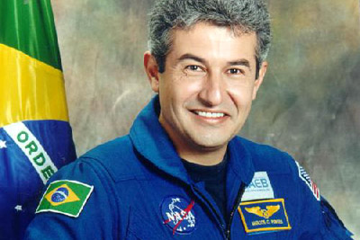
Questão 6) (1 ponto) No dia 30 de março de 2006 o astronauta Marcos Pontes (veja foto ao lado) decolou para ir à Estação Espacial Internacional (ISS).
Nesse ano comemorávamos 100 anos do primeiro voo de um avião, o 14-Bis, inventado e construído por outro brasileiro, o Santos Dumont.
Pergunta 6a) (0,5 ponto) De que nacionalidade é Marcos Pontes? Isto é, ele é chinês, norte-americano, canadense, italiano, africano ou brasileiro?
BRASILEIRO
Resposta 6a): _ _ _ _ _ _ _ _ _ _
Pergunta 6b) (0,5 ponto) De que país era o foguete Soyus, no qual Marcos Pontes foi ao espaço? Isto é, o foguete era brasileiro, japonês, norte-americano ou russo?
RUSSO
Resposta 6b): _ _ _ _ _ _ _ _ _ _

Slide 8
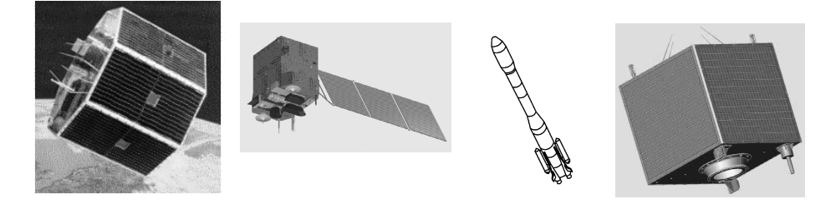
Questão 7) (1 ponto) O Brasil tem vários satélites artificiais. Eles são colocados para girar ao redor da Terra, mas bem acima da atmosfera. Abaixo estão as fotos de três satélites e de um foguete para você ter ideia da aparência deles.
Pergunta 7) (1 ponto ) (0,25 cada acerto) Escreva CERTO ou ERRADO na frente de cada frase abaixo.
_ _ _ _ _ _ _ | Os satélites servem para sabermos onde vai chover.
_ _ _ _ _ _ _ | Os satélites servem também para vermos TV.
_ _ _ _ _ _ _ | Os satélites servem para localizar os incêndios das florestas.
_ _ _ _ _ _ _ | Os satélites servem para fazer chover.
CERTO
CERTO
CERTO
ERRADO

Slide 9
Questão 8) (1 ponto) Em 2014 teremos no Brasil a Copa do Mundo de Futebol. Cada partida de futebol dura 90 minutos. Coincidentemente, a Estação Espacial Internacional, onde esteve o astronauta brasileiro Marcos Pontes, em 2006, também dá uma volta ao redor da Terra em aproximadamente 90 minutos.
Pergunta 8a) (0,5 ponto) Se a “Estação” passar sobre o estádio do Maracanã bem no início de uma partida de futebol, quando terminar o primeiro tempo ela terá viajado metade de uma volta em torno da Terra. Quantos minutos faltarão para ela completar uma volta em torno da Terra?
FALTARÃO 45 MINUTOS
Resposta 8a): _ _ _ _ _ _ _ _ _ _ _ _ _ _ _ _ _ _
Pergunta 8b) (0,5 ponto) A “Estação” pode brilhar como o planeta Vênus e ser visível até em plena luz do dia. Quem ilumina a “Estação” para que nós possamos vê-la no céu?
O SOL
Resposta 8b): _ _ _ _ _ _ _ _ _ _ _ _ _ _ _ _ _ _

Slide 10
Questão 9) (1 ponto) Em 2012 comemora-se o Ano Internacional da Energia Sustentável para Todos. Pretende-se que todos tenham acesso à energia elétrica e que cada vez mais se use energia de fontes renováveis.
Pergunta 9) (1 ponto) (0,25 cada acerto) Para que todos tenham energia elétrica, aquele que recebe energia não deve fazer desperdício. Escreva CERTO ou ERRADO na frente das ações que devemos fazer para usar a energia elétrica sem desperdício.
_ _ _ _ _ _ _ _ | Dormir com as luzes acessas para enxergar bem os sonhos.
_ _ _ _ _ _ _ _ | Deixar a geladeira aberta para se refrescar nos dias quentes.
_ _ _ _ _ _ _ _ | Deixar o rádio e a TV sempre ligados para não perder os noticiários.
_ _ _ _ _ _ _ _ | Evitar acender lâmpadas durante o dia.
ERRADO
ERRADO
ERRADO
CERTO

Slide 11
Questão 10) (1 ponto) (0,2 ponto para cada acerto) No mundo ainda há muitas pessoas que não recebem energia elétrica. Escreva o nome de 5 aparelhos que estas pessoas não podem ter em suas casas se elas não tiverem energia elétrica.
1)
2)
3)
4)
5)
RÁDIO
TV
GELADEIRA
VENTILADOR
MÁQUINA DE LAVAR ROUPA
Obs. Aceita-se que aparelho elétrico, mesmo sabendo-se que alguns deles funcionam com baterias ou outras fontes de energia.

Slide 12








Contatos:
 | @obabr
 | @oba_olimpiada
 | obaoficial
 | canal_oba_mobfog
 | oba.secretaria@gmail.com
 | (21) 98272-3810
 | (21) 2334-0082 (21) 4104-4047 (21) 2254-1139
www.oba.org.br

